Slide 1
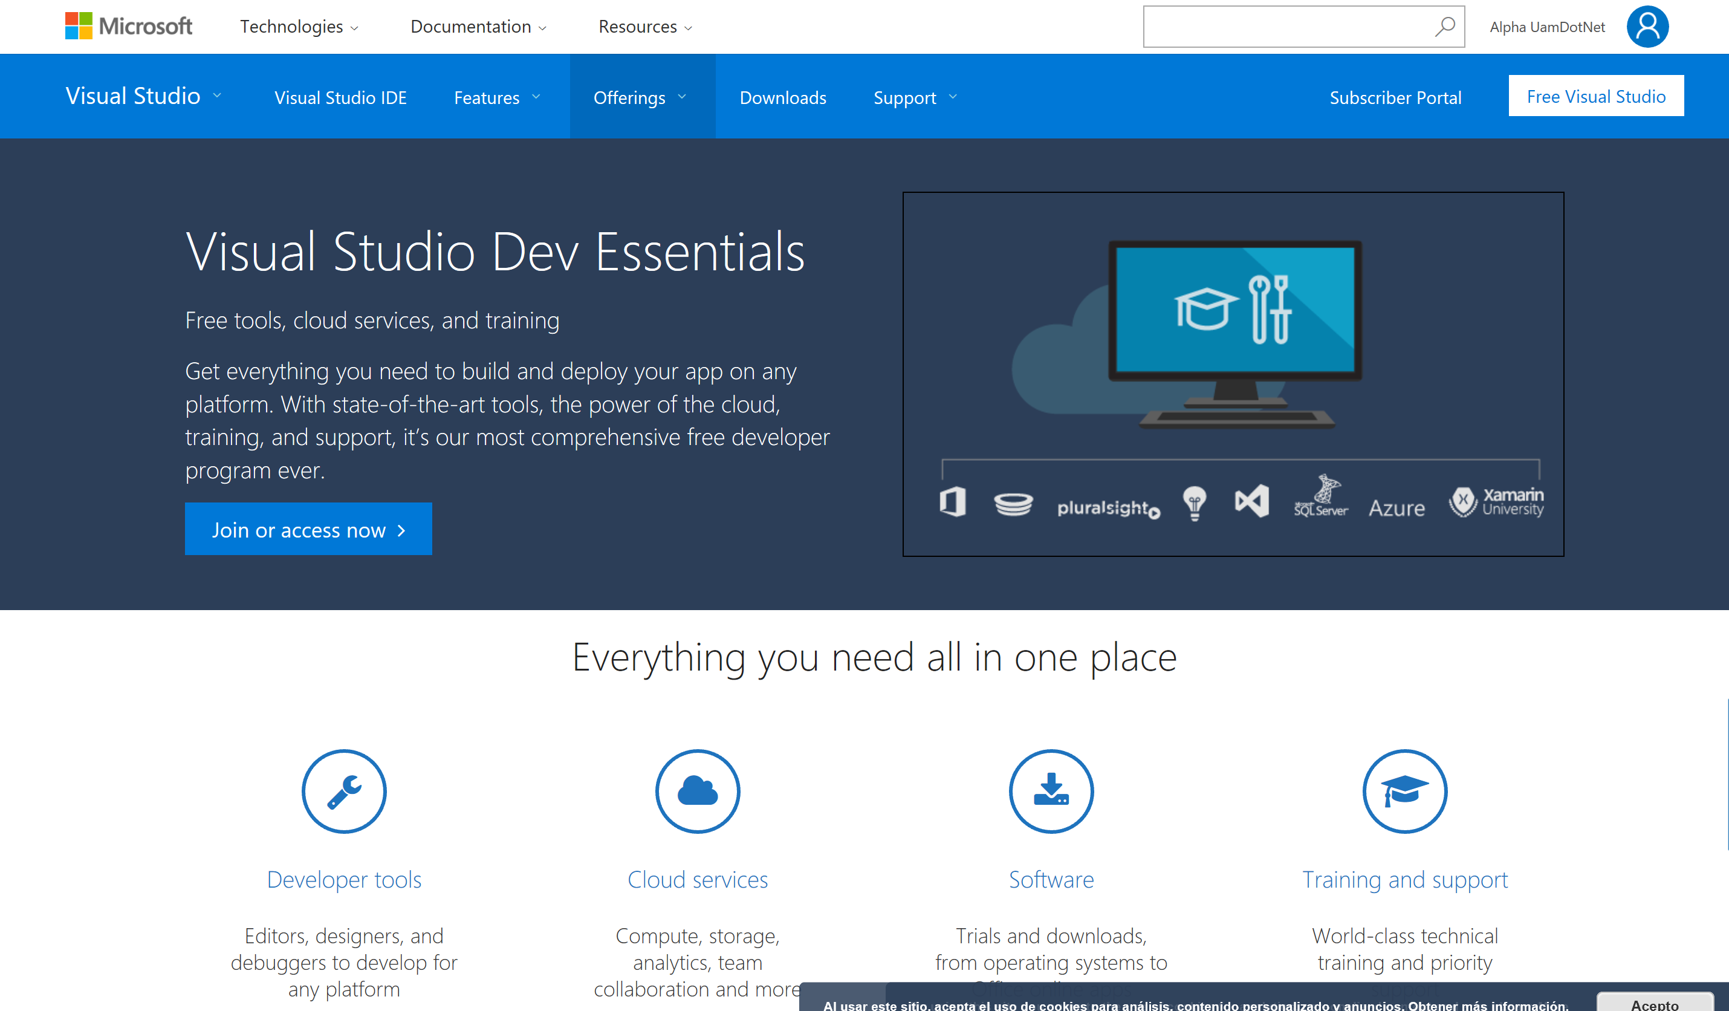
Ir a visualstudio.com/dev-essentials/
y registrarse para tener 25euros al mes en Azure

Slide 2
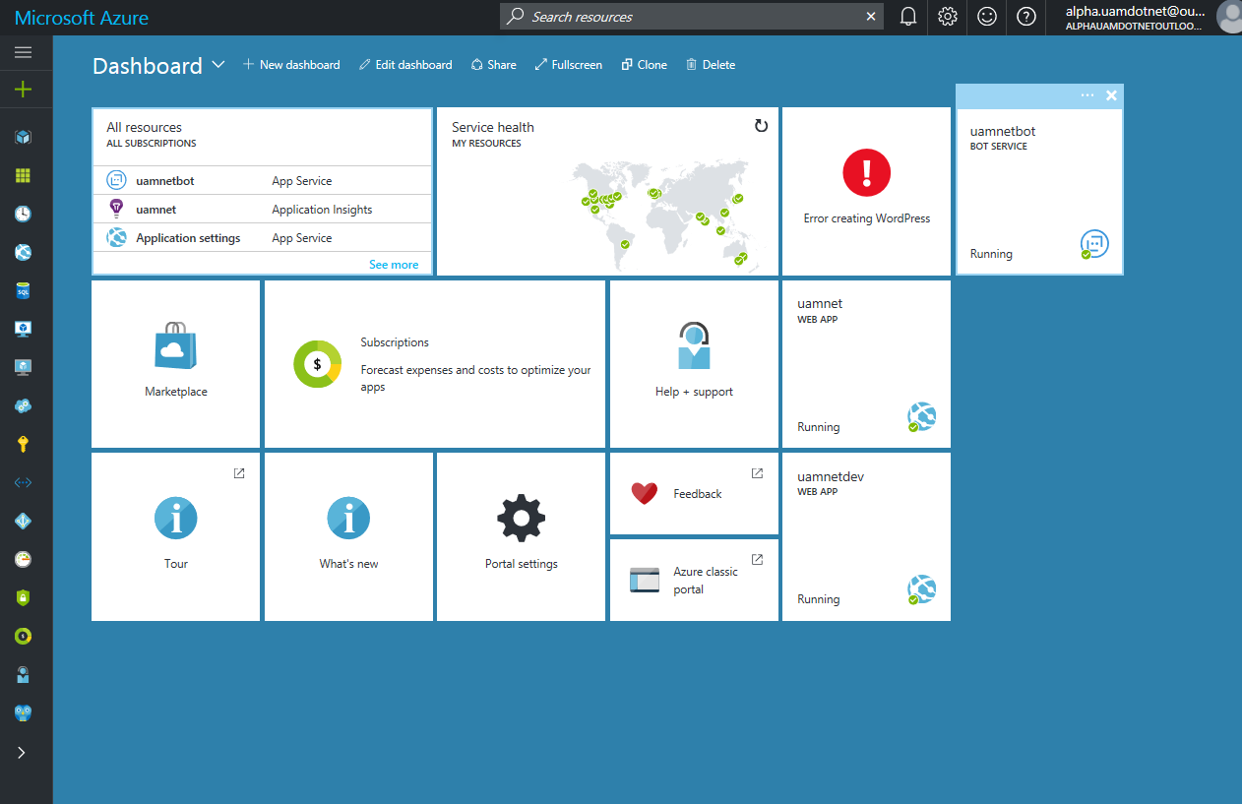
Ir a portal.azure.com

Slide 3
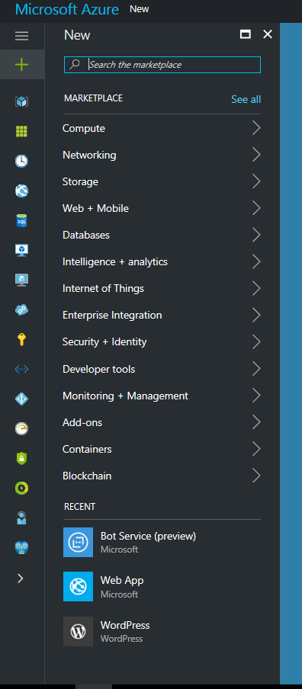
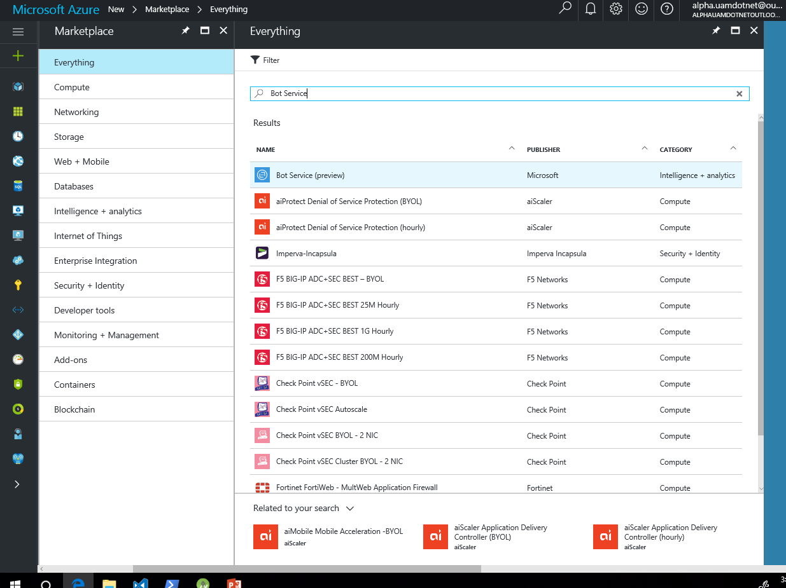
Nuevo (+) > Bot Service

Slide 4
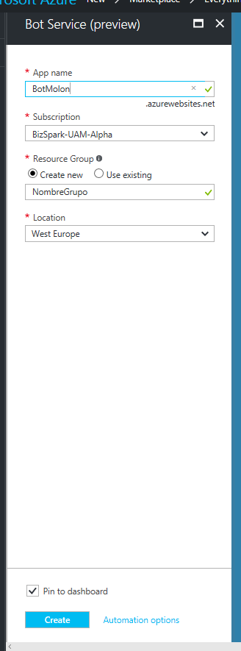
Elegir:
Nombre (para url)
Subscripcion (nuestra cuenta de estudiante)
Grupo de recursos (crear uno nuevo con cualquier nombre)
Localizacion (West Europe, el mas cercano)
Anclar a la dashboard (para tenerlo a mano)

Slide 5
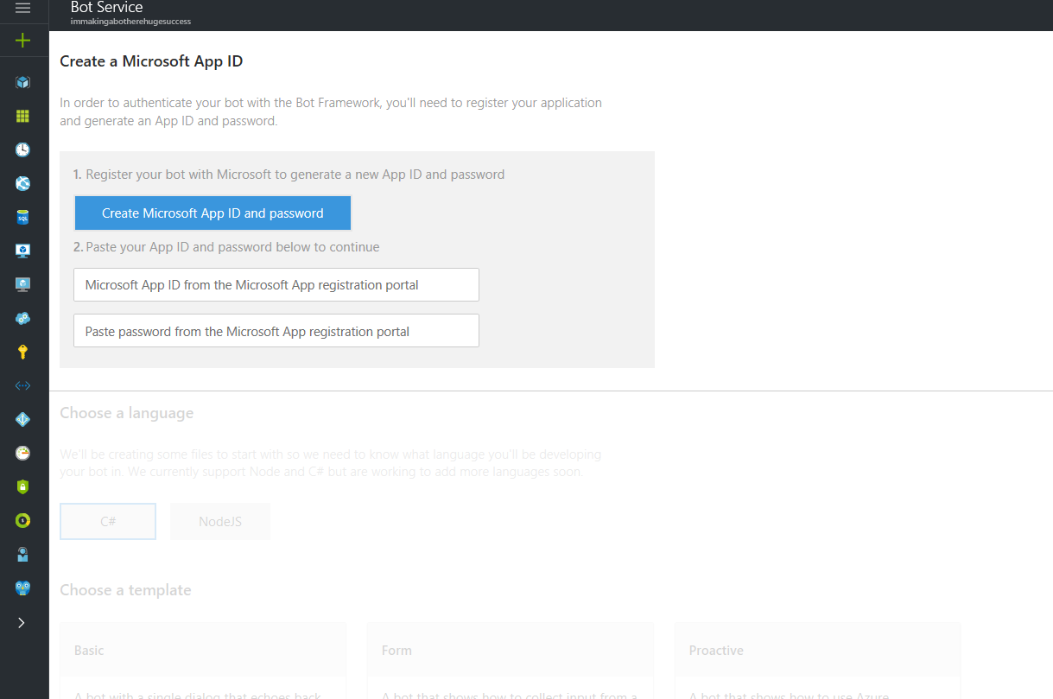
Seguir los pasos para crear app id y password

Slide 6
Elegir C# (o no, si preferis JS)

Slide 7
Elegir la plantilla “Language understanding”

Slide 8
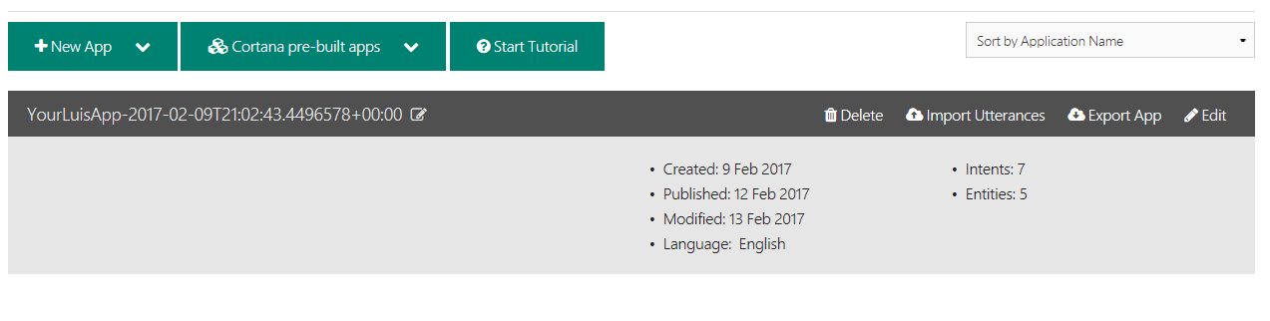
Ir a luis.ai, iniciar sesion y elegir la aplicacion que nos ha creado

Slide 9
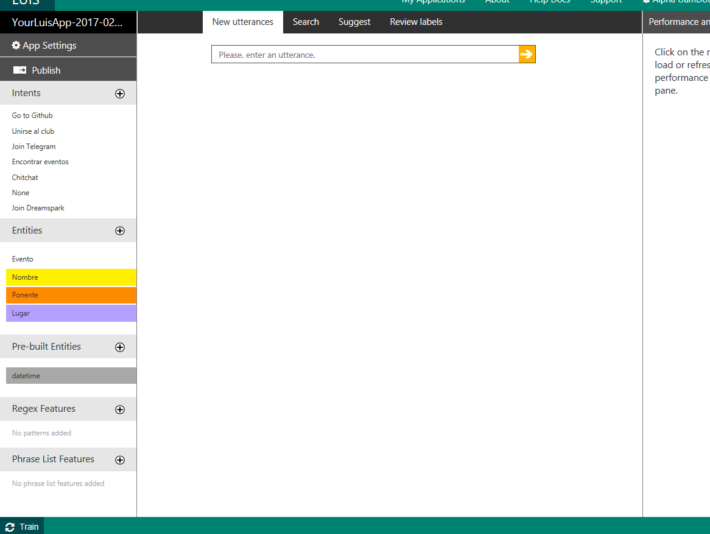
Crear los intents (Intenciones) y entities (Entidades) que deseemos reconocer

Slide 10
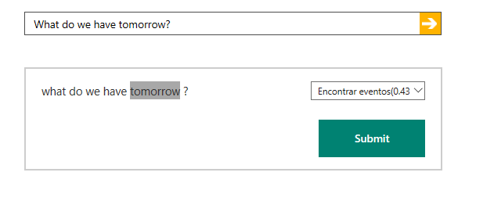
Introducir frases, senalandor los Intents correctos y marcando las Entities

Slide 11
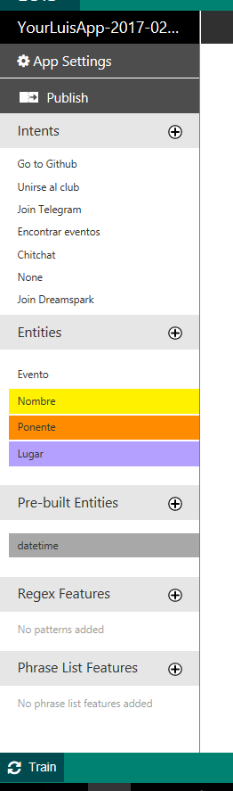
Darle a Train (entrenar) y despues a Publish > Update Published Application

Slide 12
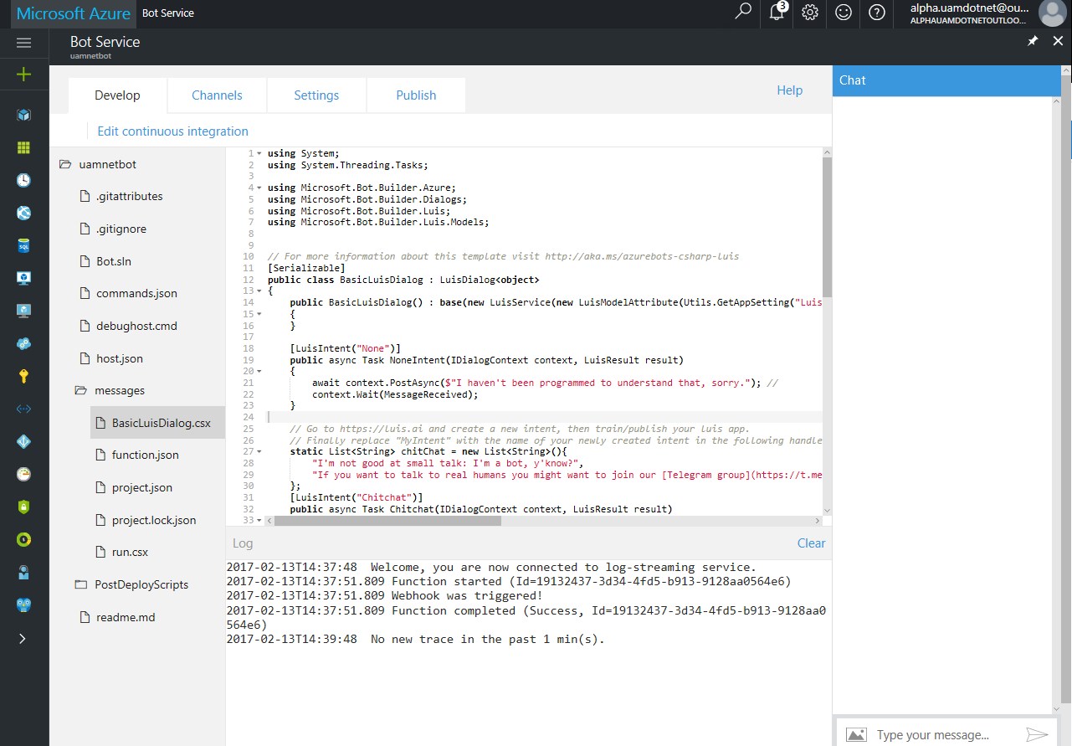
Volver a Azure y comenzar a editar el codigo de BasicLuisDialog.csx, basandose en el codigo de https://github.com/UamNet/UamNetBot

